Slide 1
PLATS FÖR ALLA
Fritid – Föreningar – Folkbildning
Detta materialet får enbart användas i enlighet med syftet (se medföljande handledning till PFA) och med oförändrad layout och oförändrade bilder och loggor.
Notes:
Hej och välkomna!
Idag ska vi prata om fritid, intressen, aktiviteter och olika platser där man kan träffa andra personer. Hur du eller din familj kan vara aktiva på er fritid.
Ni har fått en lista med ord som vi ska prata om idag.
Ni får gärna stoppa mig om ni vill säga något eller om det är något ni inte förstår och ni får gärna ta foto av bilderna här och översätta ord i era telefoner.
Jag vet att många av er får mycket information från många personer nu. Det som är viktigt för er är att lära svenska, hitta lägenhet eller hus och hitta arbete. Den här informationen kan inte ge er lägenhet eller arbete – men den är viktig för ert framtida liv i Sverige, och för era barn.
Det vi ska prata om idag är något ni kan prata med alla svenskar om och som kan hjälpa er att träffa fler människor. När man känner fler personer kan det också vara lättare att hitta bostad och arbete.
1

Slide 2
Vem är jag?
XX år
Jobbar med ….
Tycker om …..
På fritiden ….
BILD
Notes:
Presentera dig själv. Skriv tillexempel vad du jobbar med, vad du tycker om att göra på din fritid och om du är aktiv i någon förening/verksamhet
Jag heter X och jobbar på X. Jag vill också presentera tolken X.
Fånga in deltagarna i rummet: Namn, vilka språk, mm?
2

Slide 3
Min/mina …
BILD
BILD
BILD
BILD
Notes:
Gör presentationen personlig genom bilder. Presentera dina egna aktiviteter, din familjs, vänners eller hitta på.

Slide 4
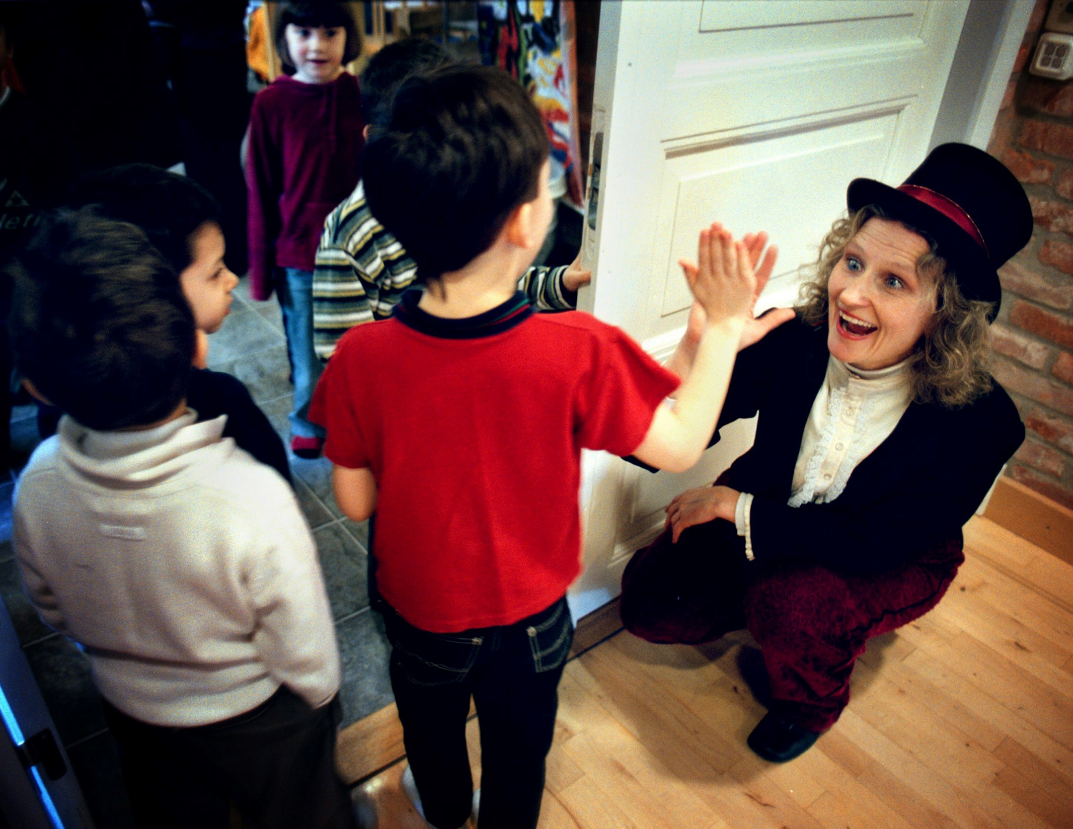
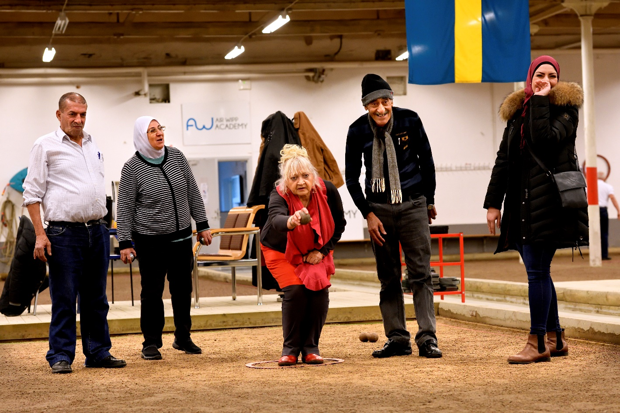
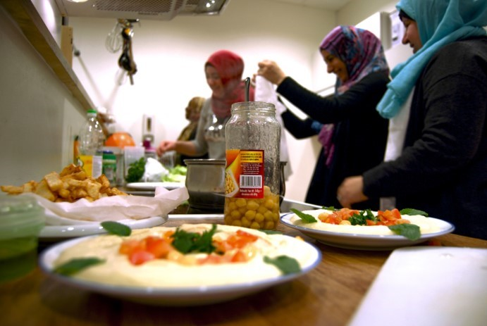
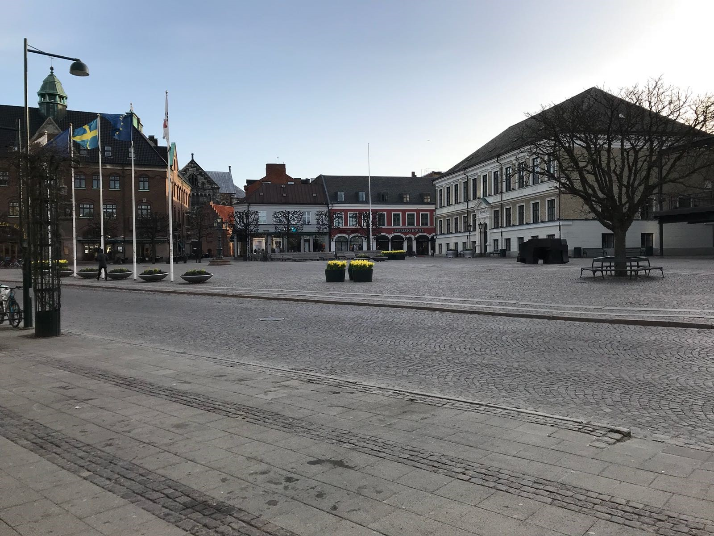
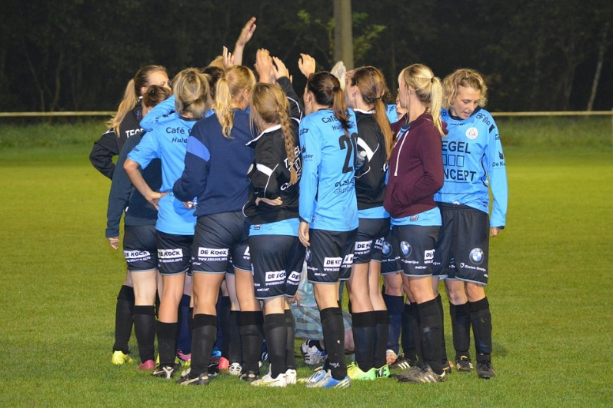
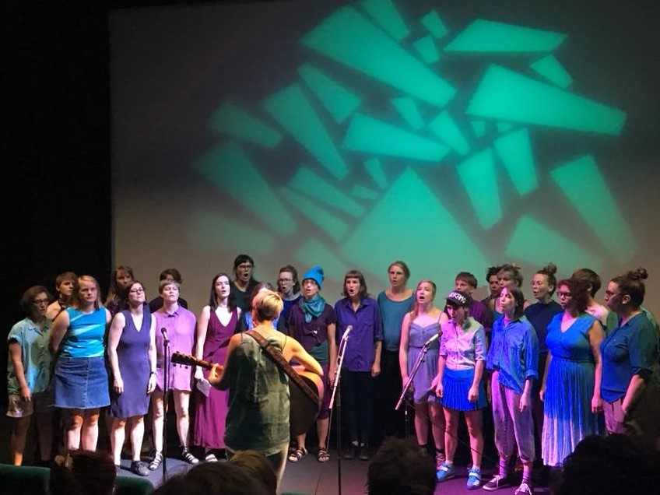
Notes:
I en svensk stad efter att affärerna har stängt kan det vara tomt på gatorna – mycket tomt på vintern och när det är kallt och regnar vilket det gör många dagar i Sverige. Inga människor! Var är alla människor på kvällar och helger?
Är det så här tomt i era länder när affärerna har stängt?
I länder där det är varmare och solen skiner många dagar träffar man mer människor och vänner ute, kanske på gatan, på caféer och torg. Men inte mycket/ofta i Sverige.
Var kan man träffa människor i Sverige? Människor träffas mycket/ofta i föreningar på sin fritid/lediga tid.
Klicka fram aktivitetsbilderna:
Runt den tomma gatan kanske det händer en massa saker. Allt detta händer varje dag, även om man inte alltid kan se det.
----------
Byt gärna ut bilden på det tomma torget mot en lokal bild. (titta på vilka inställningar/animeringar som finns på bilden du tar bort och lägg till dem på den lokala bilden)
4

Slide 5
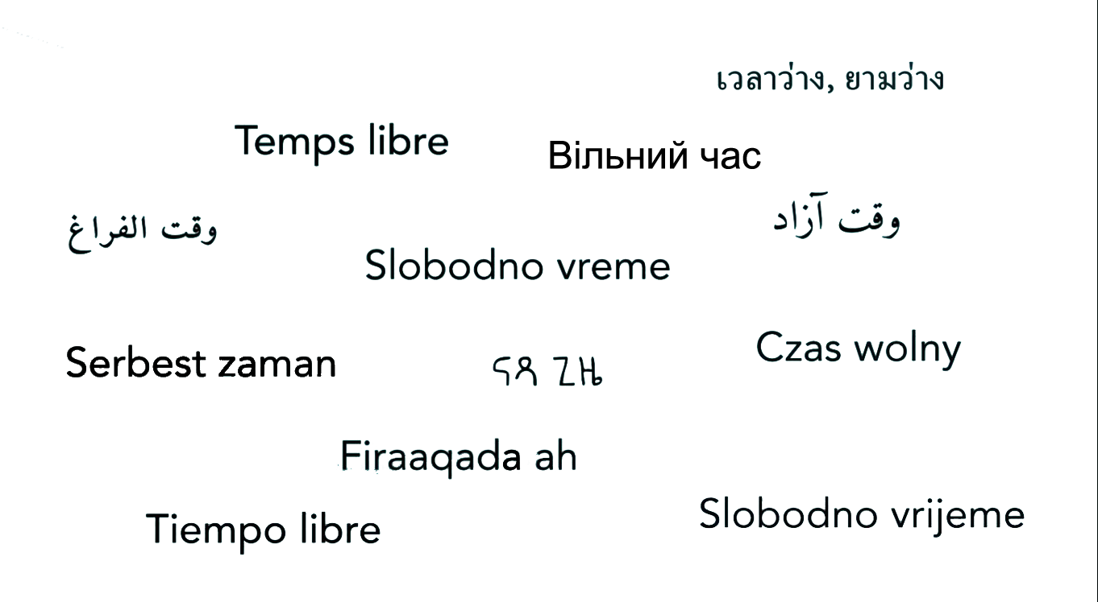
Free time/Spare time
Notes:
Nu ska vi prata om Fritid!
5

Slide 6
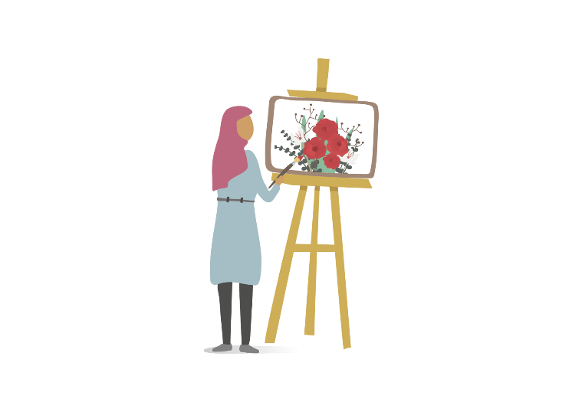

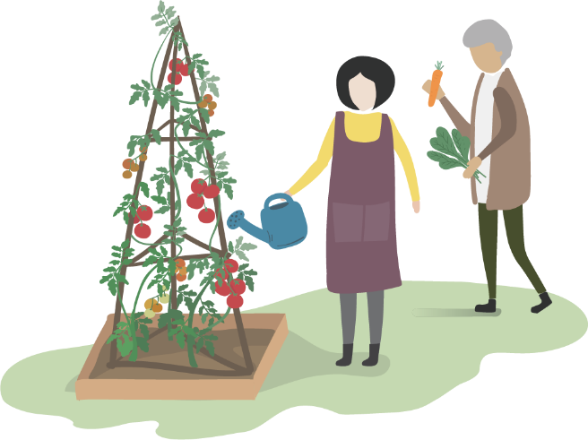

Fritid
Det vi gör när vi är lediga
Notes:
Vi börjar med ordet fritid. Fritid är tid när vi är lediga, när vi gör saker som vi vill, inte för att vi måste. Ledig tid är oftast på kväller och helger.
(Berätta personligt vad du själv gör på fritiden)
Vad tycker ni om att göra på er fritid?
Vad gjorde ni på fritiden i ert hemland?
(Mind-map, se handledning.)
Mycket av det vi pratat om nu är saker som de flesta gör mer eller mindre. Ofta gör vi det hemma eller med våra vänner. I Sverige är det vanligt att människor är i föreningar på sin fritid.
6

Slide 7

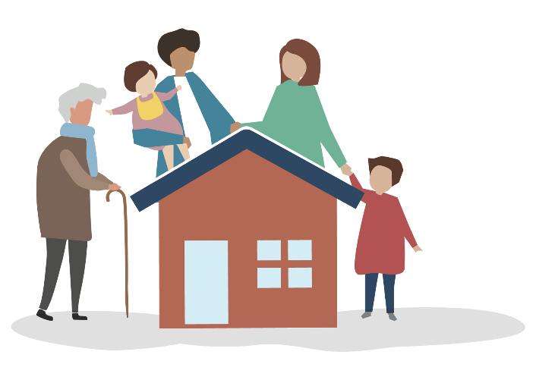


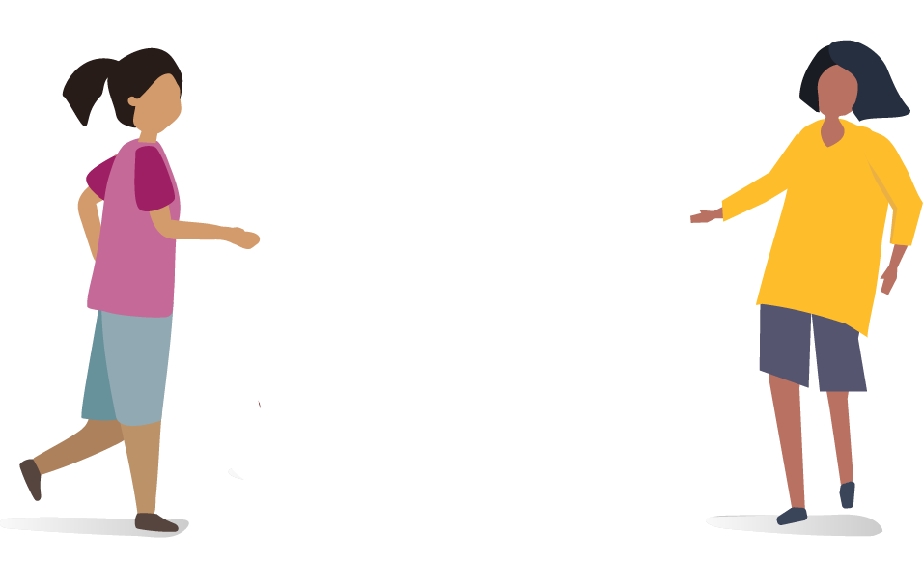
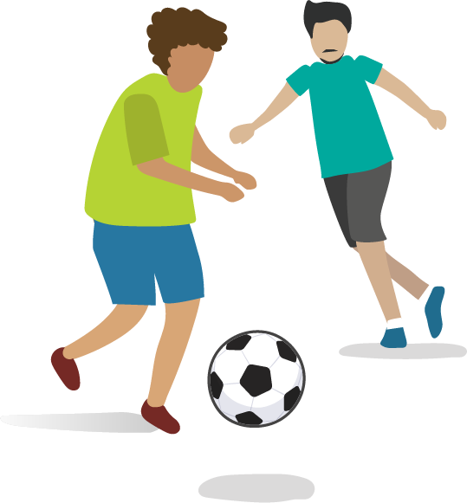
Hem
Skola / arbete
Fritid
Föreningar & Studieförbund
Notes:
Nu ska vi titta på olika platser där vi kan träffa andra personer.
Hemma är vi privata. Här träffar vi familj, släkt och goda vänner.
I skolan/på arbetet är vi mer ”formella”. Här träffar vi kollegor och klasskamrater/elever. Efter schema – bestämd tid och dag.
Många människor går till föreningar och studieförbund på sin fritid. Dessa mötesplatser är någonting mellan det privata (hemmet) och det officiella/formella (jobbet/skolan). Hit går man på fritiden, om man vill. Man t.ex. tränar efter ett schema, en bestämd tid. Men man kan ofta gå till föreningen också när man inte måste, bara för att man vill gå dit och träffa människor.
Vi ska nu prata lite mer om föreningar och studieförbund. Vi ska prata om vad de är, varför de är viktiga, och hur du kan hitta aktiviteter som du är intresserad av.
Anledningen till att vi pratar om det här idag är för att vi tycker att föreningslivet är bra och viktigt, men också för att vi vet att det är svårt att hitta till föreningar när man är ny i Sverige. Det kan bero på/vara för att man inte har fått informationen och inte vet att föreningar finns.
7

Slide 8
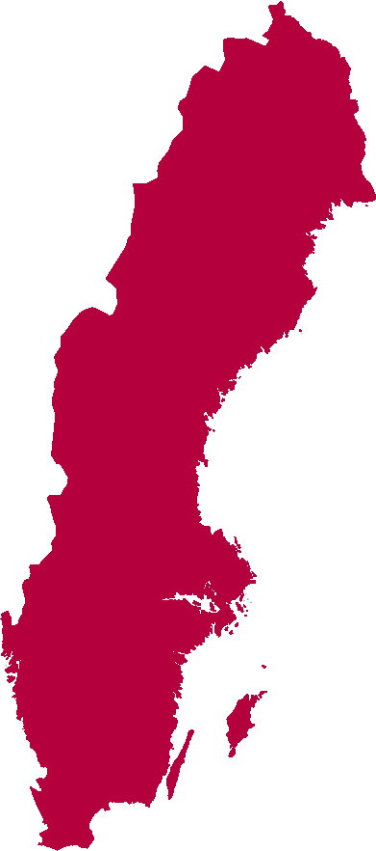
I hela Sverige:
240 000 föreningar
31 miljoner medlemmar
X föreningar i X kommun
Notes:
240 000 (150 000 ideella föreningar plus trossamfund och stiftelser)
Nämn gärna hur många föreningar det finns i aktuell kommun.
8

Slide 9
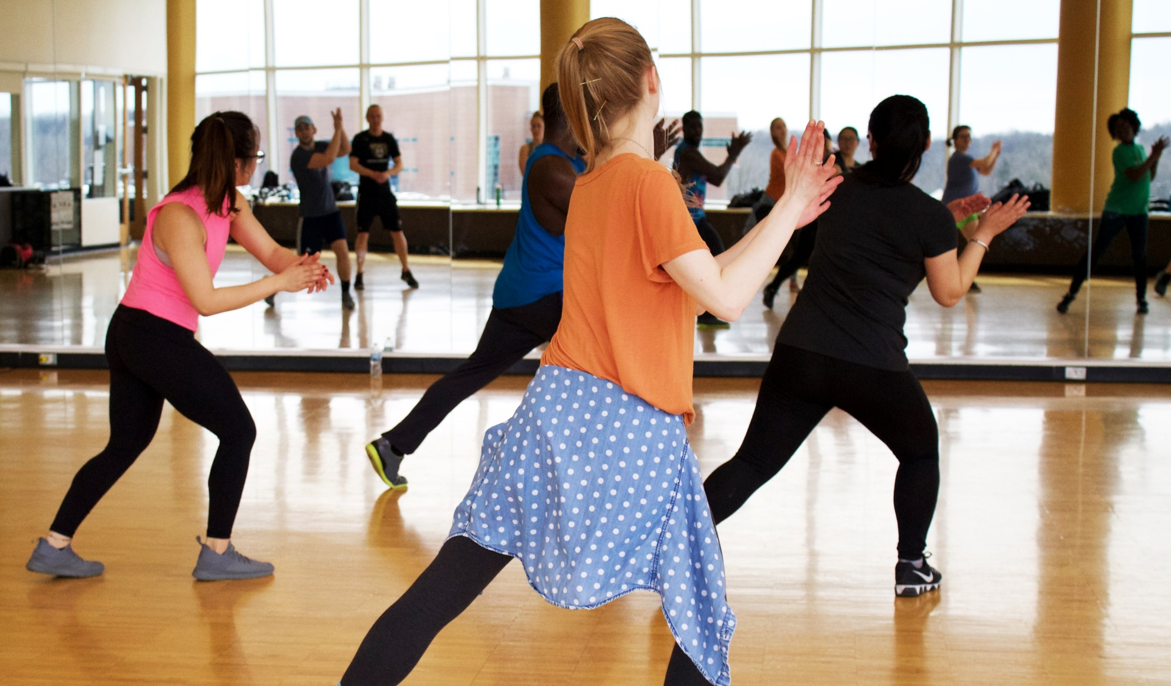

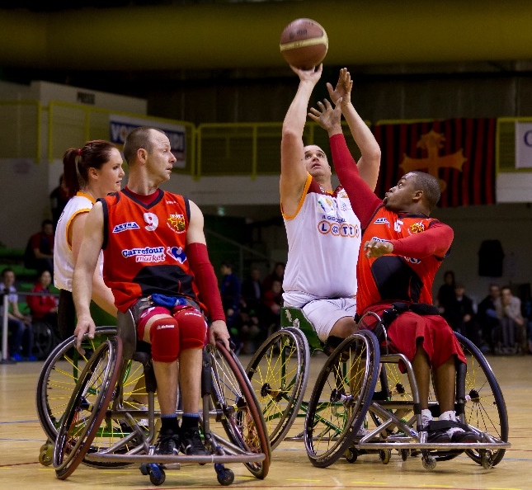
Förening
Grupp
Intresse
Mötesplats
Notes:
Vad är en förening?
Ställ frågan till gruppen. Har du whiteboard kan du skriva upp svaren som kommer upp.
En förening är: en grupp människor som har ett gemensamt intresse.
Man kan säga att en förening är en mötesplats, där man kan träffa andra som har samma intressen.
Är det någon här som är med i en förening?
Är det någon som har barn som är med i en förening?
Känner du till någon förening där du bor?
9

Slide 10
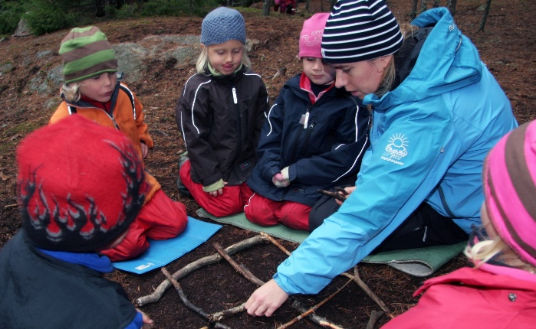
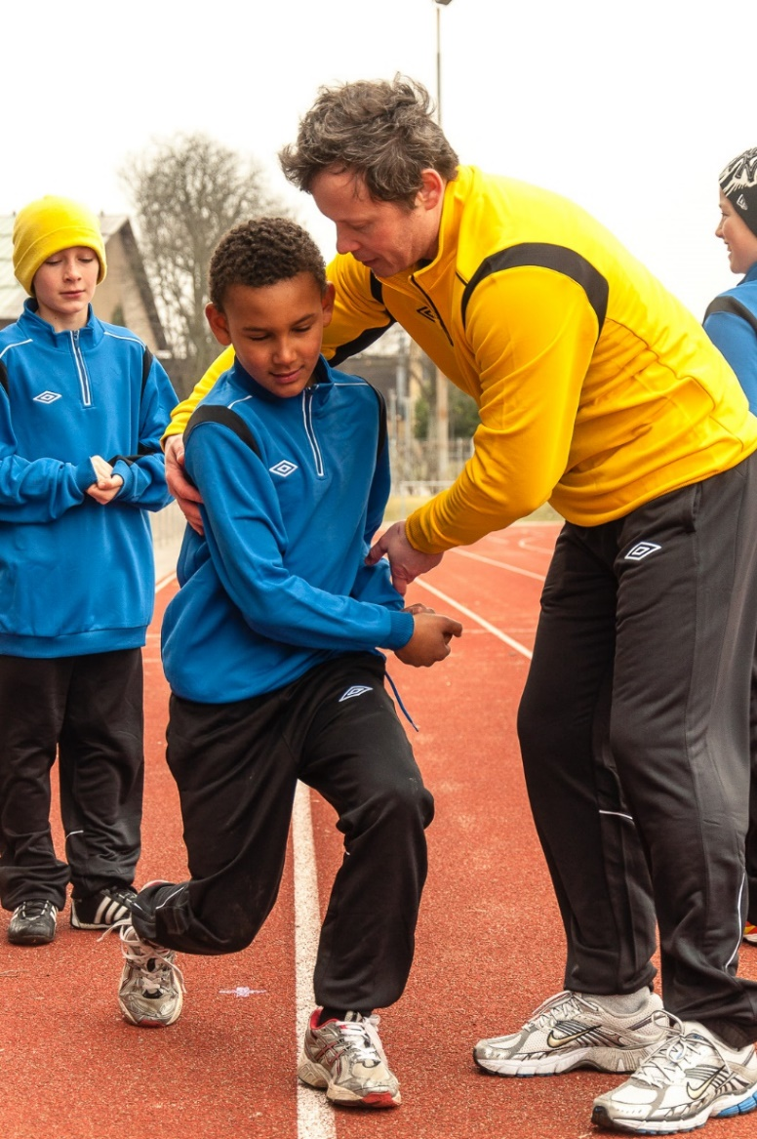
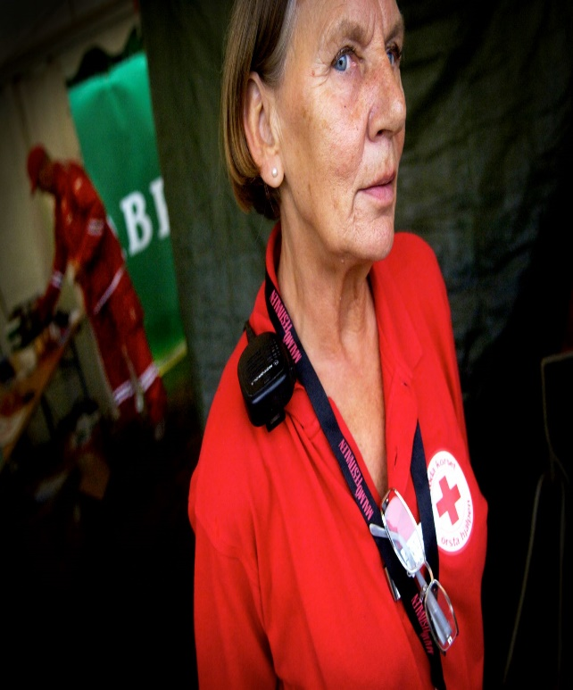
Ideellt
Frivilligt
Utan lön
Ledig tid
För att du
vill och tycker det är roligt
Notes:
När vi pratar om föreningar här menar vi ideella föreningar. Volontärt betyder samma sak som ideellt.
De som är aktiva gör det frivilligt, utan lön, på sin fritid/lediga tid = ideellt.
Det betyder att det inte är någon som tjänar pengar på att vara aktiv i en förening. En förening är inte som ett företag.
Det är inget arbete att vara med i en förening.
Att vara aktiv i en förening är en hobby/ett intresse, det gör jag t.ex. för att:
- jag vill!
- det är roligt
- jag vill göra något bra i samhället
(Återkom till anställda under föreningens ekonomi istället för att gå in på det här)
10

Slide 11
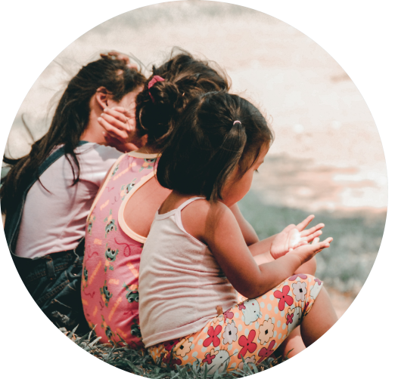
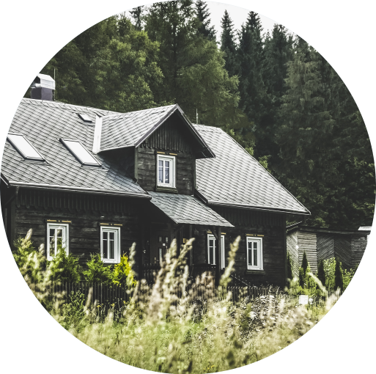

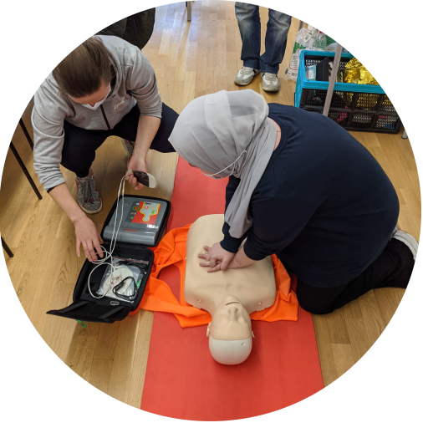
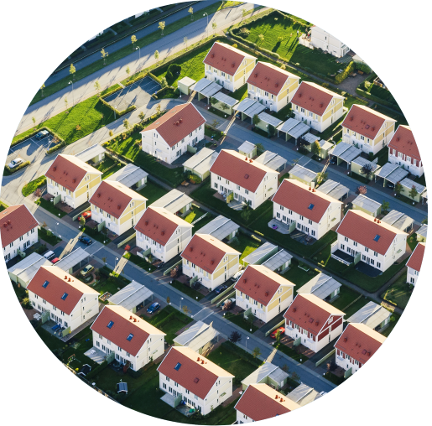
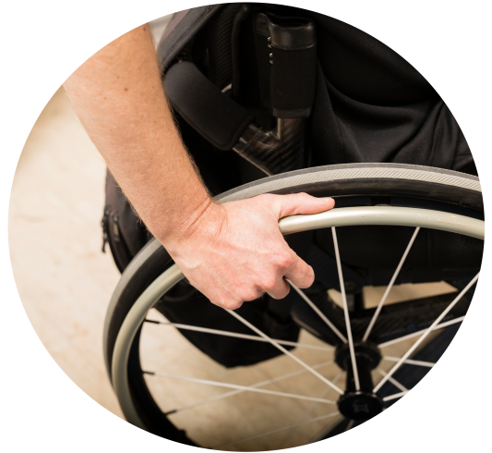
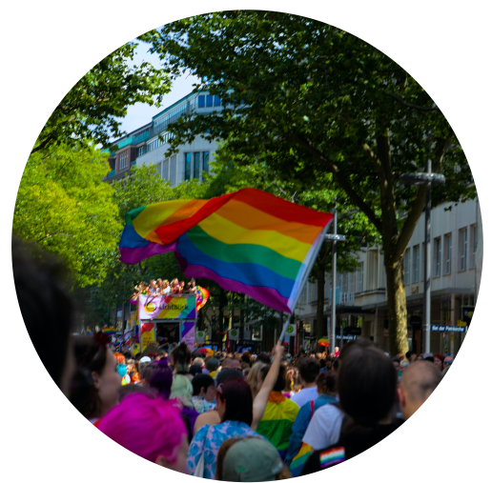
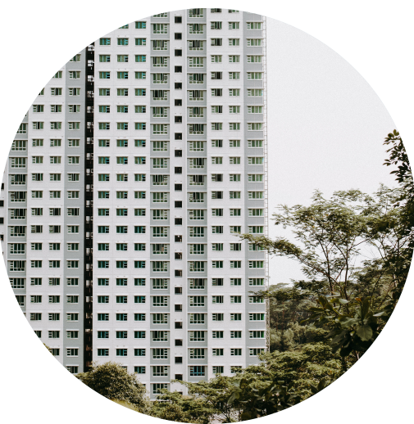
Intresseföreningar
Om speciella behov/sjukdomar
Om rättighetsfrågor
Om ditt boende
Notes:
Fördjupning. Om du döljer denna bild, informera om intresseföreningar, patientföreningar, rättighetsorganisationer osv på bild 14, ”Det finns något för alla”.
Det finns så kallade intresseföreningar som engagerar sig specifikt för en fråga.
Där kan du få:
Stöd och hjälp
Information
Träffa andra som är i liknande situation
Patientföreningar är föreningar som engagerar sig speciellt för en patientgrupp. Det kan vara allt från vanligare diagnoser som diabetes, och de med någon funktionsvariation (förklara gärna ordet mer) till väldigt smala föreningar för väldigt specifika diagnoser.
RBU - Riksföreningen för funktionsnedsatta barn och unga https://rbu.se/om-rbu/
Mind.se – Om man lever med psykisk ohälsa https://mind.se/
HjärtLung: Riksförbundet för Hjärt- & Lungsjuka. https://www.hjart-lung.se/
Länkar för oss:
https://vard.skane.se/psykiatri-skane/om-oss/trygg-och-saker-vard/patientforeningar-a-o/
https://www.doktorn.com/patientforeningar/
https://www.1177.se/Skane/liv--halsa/psykisk-halsa/att-soka-stod-och-hjalp/patientforeningar-och-narstaendeforeningar-vid-psykisk-ohalsa-och-beroende/
Rättighetsföreningar: föreningar som jobbar för mänskliga rättigheter (kvinnors rättigheter, HBTQ+, barns rättigheter)
och mot mer jämlika rättigheter för alla.
RFSL- HBTQ+
Rädda Barnen
Röda Korset
Tamam
IKF
Föreningar för ditt boende - hyresgastforeningen.se
Alla som hyr en lägenhet kan bli medlemmar.
Hyresrättsföreningen ser exempelvis till att de inte höjer din hyra för mycket.
Bostadsrättsförening går du med i om du bor i en bostadsrätt. De är lokala och jobbar med frågor som rör just ditt bostadsområde såsom hyror, gemensamma utrymmen och planering av renoveringar.
Bor du i ett hus kan du gå med i Villaägarföreningen eller lokala samfällighetsföreningar som till exempel ser till så att vägen till alla fastigheter i ditt område tas om hand.
11

Slide 12


Folkbildning
Notes:
Känner ni igen någon av dessa loggor?
Kanske sett dem på anslagstavlan på biblioteket eller något språkcafé?
12

Slide 13
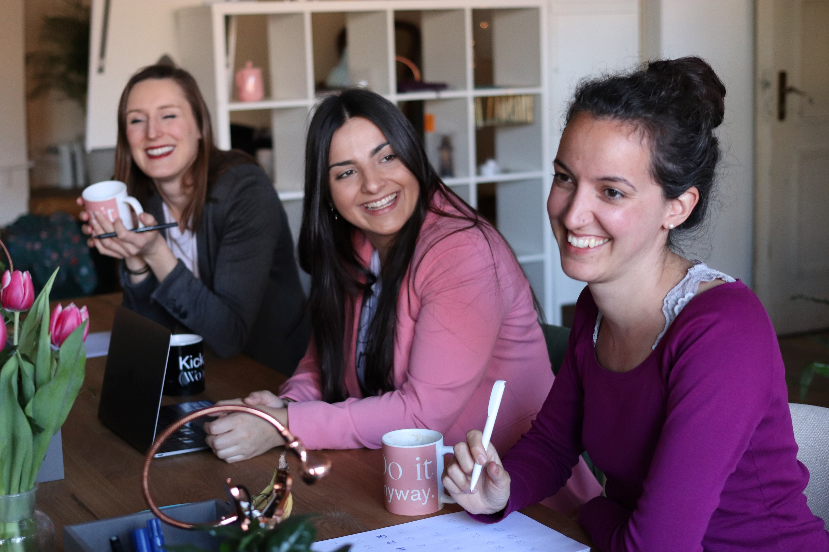
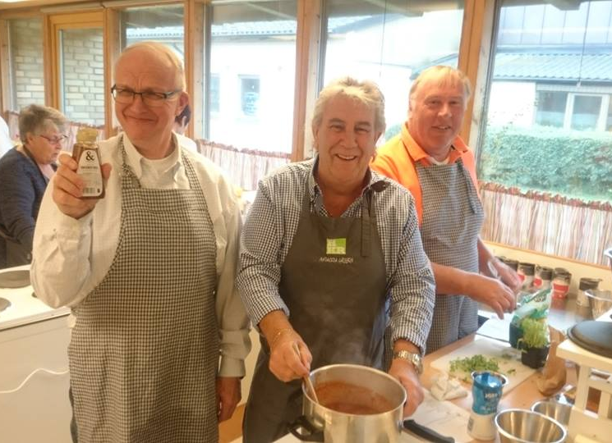
Folkbildning
Alla har rätt att lära sig
Frivilligt
Folkhögskolor och studieförbund
Notes:
I början på 1900-talet tyckte man också att fler människor behövde få kunskap för att kunna förändra samhället. Det är viktigt för demokratin att alla har tillgång till kunskap.
Med dessa tankar föddes ”folkbildningen”.
Folk – bildning (påminn om orden, jämför folkbildning/utbildning)
Folkbildningen handlar om att alla har rätt att lära sig – att alla har rätt till kunskap.
Folkbildningen är utbildning som är fri och frivillig.
Det startades folkhögskolor och senare studieförbund – och dom arbetar med folkbildning, fortfarande idag.
Finns det aktiva studieförbund/studiecirklar där ni befinner er? Ta dem som exempel.
Om historie-avsnittet, bild 15-19, blir för omfattande och du väljer att dölja avsnittet, så kan du informera kortfattat om folkrörelserna och folkbildningens och föreningslivets historiska kontext här.
13

Slide 14
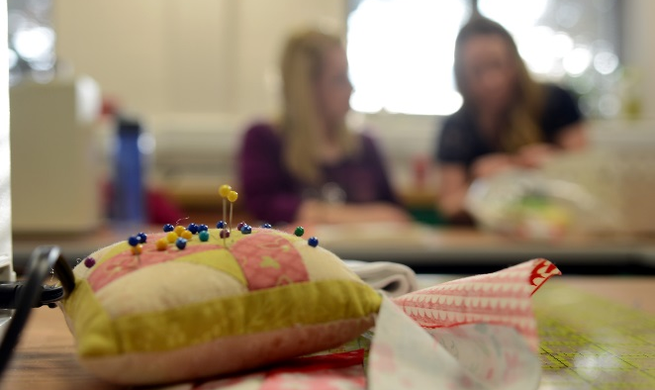
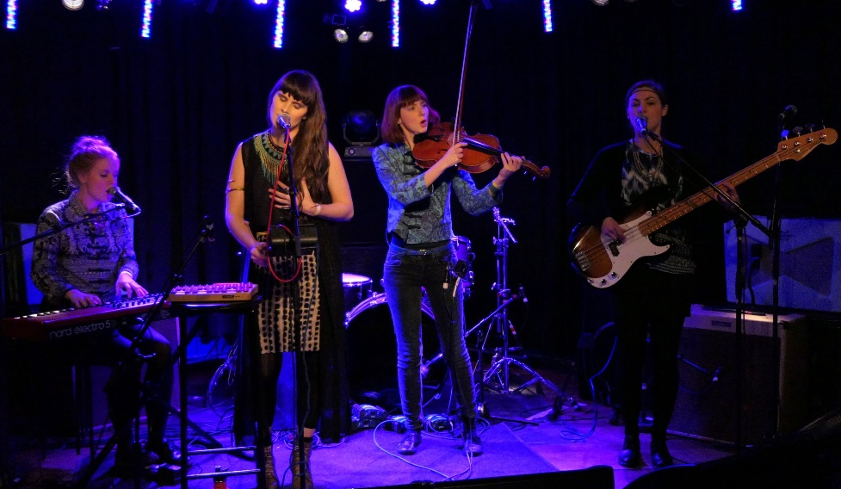
Vad är en studiecirkel?
Finns på studieförbund
Frivilliga kurser
Lära tillsammans med andra
Ledare
… lära sig språk, sy, spela musik, måla, diskutera tillsammans
Notes:
Vad är en studiecirkel?
Hos ett studieförbund kan man delta i en studiecirkel. Det är annan slags aktivitet du kan vara med i på din fritid.
Det är frivilliga kurser där du kan lära tillsammans med andra.
Alla kan leda eller delta i en studiecirkel!
Exempel:
Om du är duktig på att laga mat kan starta en studiecirkel där du är ledare och ni tillsammans i gruppen lagar olika typer av maträtter.
Om du är duktig på yoga och vill öva dig mer så kan du starta en studiecirkel där du är ledare och dina vänner kan komma och träna tillsammans med dig. Då får du använda studieförbundets lokaler och ofta kan du låna materialet ni behöver.
Man kan göra en studiecirkel om nästan vad som helst! Ni kan träffas och laga mat, sy, spela ett instrument, måla, diskutera ett ämne som ni tycker är spännande, eller läsa böcker tillsammans och träffas och prata om dem.
Vad en studiecirkel är kan vara svårt att förmedla, och kan även vara svårt att tolka till vissa språk. Konkretisera gärna med egna exempel på olika typer av studiecirklar du eller vänner har deltagit i, eller andra verksamheter som studieförbunden har. Fokusera på frivilligheten, att man lär av varandra och att det inte är formell utbildning på samma sätt som i grundskola eller universitet. Det kan även vara hjälpsamt att konkretisera genom att visa med länkar olika exempel på vad studieförbunden gör.
Ex: Om du är bra på något, eller vill lära dig en ny sak kan du starta en studiecirkel. Du får hjälp från studieförbundet. Min kompis är bra på yoga. Hon ville lära andra. Startade en studiecirkel. Nu träffas vi en kväll i veckan och lär oss tillsammans. Från studieförbundet får vi låna lokal och mattor.
14

Slide 15
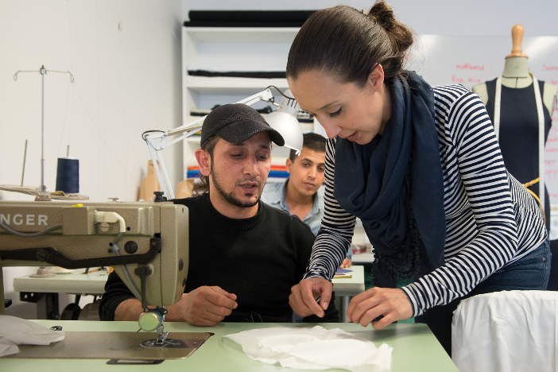
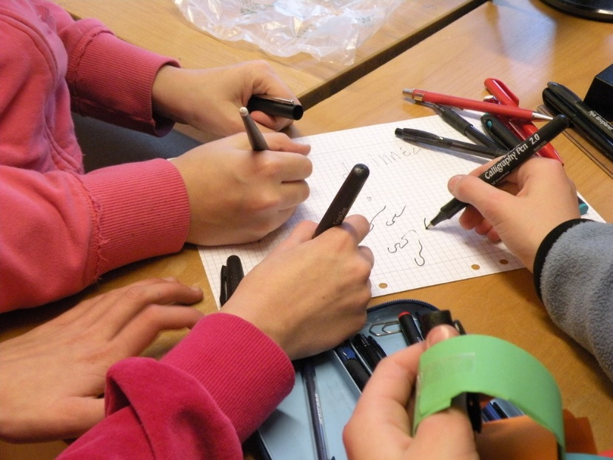
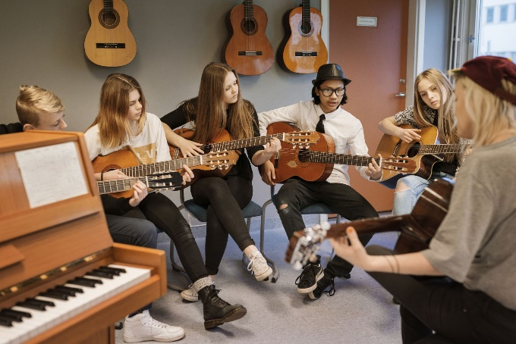
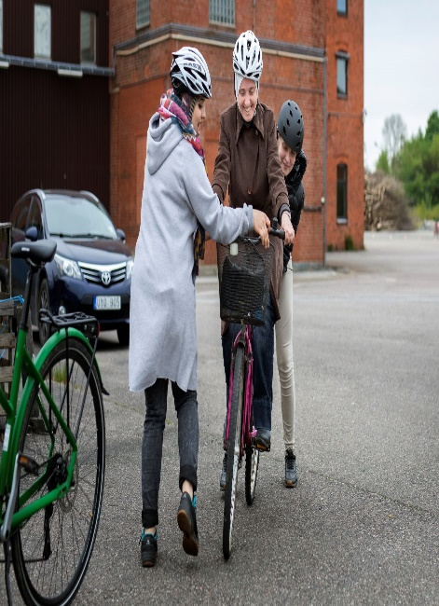
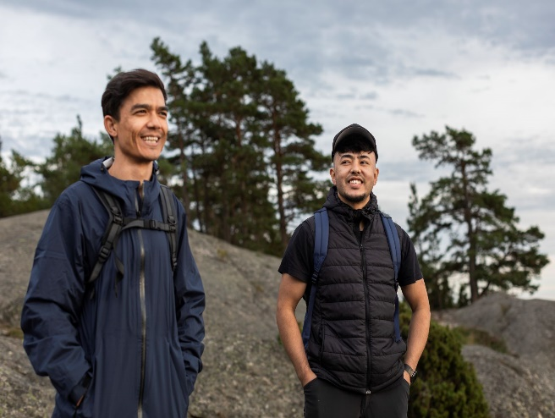
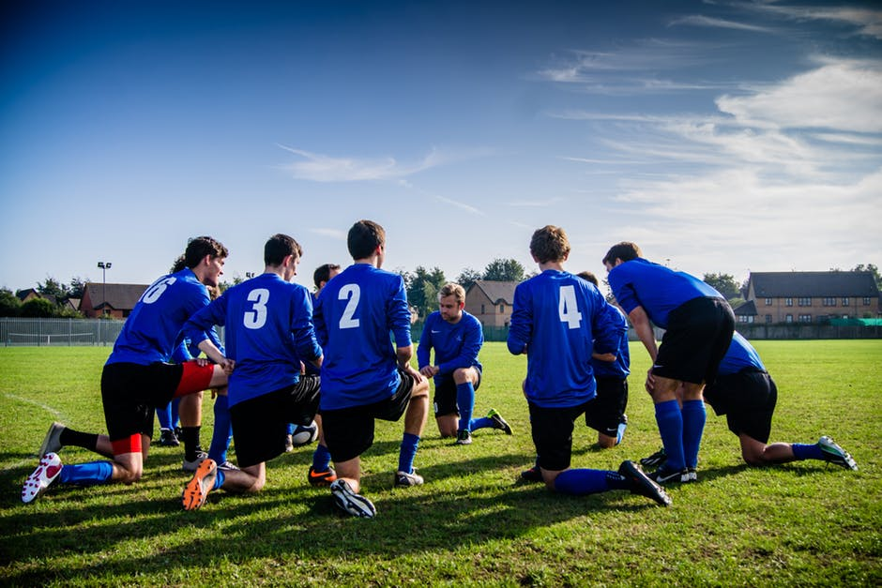
Det finns något för alla!
Kultur
Natur
Idrott
Hantverk
Socialt engagemang
Rättigheter
Notes:
Det finns något för alla, inom både föreningar och studieförbund!
Det finns massor av olika aktiviteter och föreningar t.ex. inom kultur (musik, dans, konst), natur (vill du lära dig mer om blommor, svampar och fåglar?), idrott och hantverk (sömnad, snickeri och keramik).
Det finns också föreningar och studieförbund som håller på med socialt engagemang, t.ex. Röda Korset och mindre föreningar som dyslexiföreningar och andra föreningar som arbetar för olika rättigheter t.ex. hyresgästföreningen.
Om bild 10, “Intresseföreningar”, döljs – informera om intresseföreningar, patientföreningar, rättighetsorganisationer osv här. Se anteckningar på bild 10 för mer info.
15

Slide 16
Historia
Så började det
Notes:
Ett ord kan betyda olika saker på olika språk. När du hör ordet förening så kanske inte du tänker på samma sak som jag gör. Därför vill vi berätta om vad som hände när föreningar och studieförbund startade i Sverige med mer än 100 år sedan.
Fördjupning: Om historie-avsnittet blir för omfattande att ta upp under din presentation kan detta avsnitt döljas. Informera då om föreningslivets och folkbildningens historiska kontext med folkrörelser och demokratiutveckling i anslutning till bild 12 där Folkbildningen introduceras.
16

Slide 17

Föreningar och studieförbund -
bakgrund i folkrörelser
Folkrörelse:
Många människor tillsammans
Vill förändra något i samhället
CHANGE
FÖRÄNDRING
TILL-
SAMMANS
ÄR VI
STARKA
VI
KAN!
Notes:
Föreningslivet och studieförbunden har sin bakgrund i folkrörelserna.
Vad är en folkrörelse?
En stor grupp människor som frivilligt går ihop/arbetar tillsammans för att ändra något i samhället.
Föreningar och folkbildningen började tack vare folkrörelserna.
17

Slide 18



Folkrörelsen från början
Arbetarrörelsen
Nykterhetsrörelsen
Kvinnorörelsen
Frikyrkorörelsen
Notes:
Idag får alla svenska medborgare rösta. Så var det inte innan. För lite mer än hundra år sedan fick inte alla rösta.
Kvinnor fick inte rösta, fattiga fick inte rösta. Folkrörelserna ändrade detta.
4 folkrörelser som startade för mer än hundra år sedan:
Arbetarrörelsen – kämpade för arbetares rättigheter. Bättre arbetsvillkor. Rösträtt. Arbetare började organisera sig i föreningar.
Kvinnorörelsen – kämpade för kvinnors rättigheter. T.ex rätten att få rösta och rätten att ta examen/studera på universitetet.
Nykterhetsrörelsen – ville att svenskarna skulle dricka mindre alkohol. Alkoholism var ett stort hälsoproblem i Sverige förr.
Frikyrkorörelsen – gjorde det möjligt att få tro på andra religioner än enbart den svenska statskyrkan. Tack vare frikyrkorörelsen kan vi välja vilken gud/gudar vi vill tro på eller inte tro på gud alls.
Till idag har det också startas fler viktiga folkrörelser, t.ex. idrottsrörelsen (folkhälsa) och miljö– och klimatrörelsen.
Folkrörelserna har varit viktiga för demokratin, viktiga för hur möten och organisationer fungerar. Folkrörelserna visade hur vi kan förändra samhället tillsammans.
Dessa rörelser påverkade Sverige på ett bra sätt och blev med tiden erkända av staten – staten förstod att de spelade en viktig roll för demokratin i samhället. Därför får föreningar och studieförbund ekonomiskt stöd av staten, men med krav på demokratisk styrning. Staten bestämmer däremot inte över föreningar och studieförbunds verksamhet.
18

Slide 19
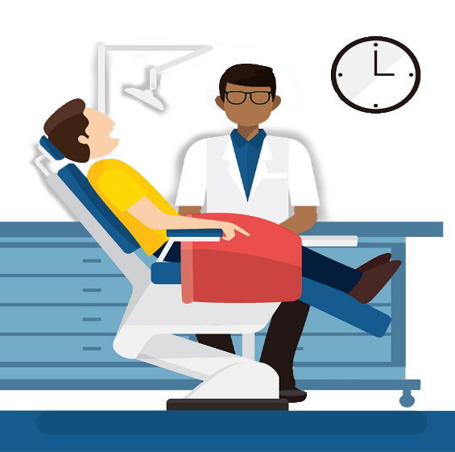
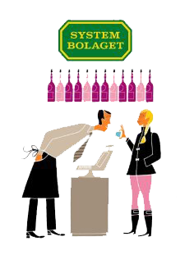


Verksamheter som vuxit fram ur folkrörelsen
Ambulanser
Systembolaget
Folkbiblioteken
Folktandvård
Bilder från Vecteezy.com
Notes:
Folkrörelserna var med och utvecklade samhället på många sätt.
Här är några exempel på verksamheter som finns idag som startat tack vare folkrörelser:
Ambulanser
Systembolaget
Folkbiblioteken
Folktandvården
19

Slide 20





Fackförbund
Förening på jobbet
Fackförbund jobbar för dina rättigheter på jobbet.
KOLLEKTIVAVTAL
Kollektivt - alla tillsammans
Avtal - beslut
Regler
Uppsägning
REGLER
Arbetsmiljö
Diskriminering
Lön
Bilder från Vecteezy.com & Vectorportal.com
Notes:
Fackförbund är föreningar för alla som jobbar med samma sak. Det finns olika fackförbund.
Jobbar för att alla ska få bra lön, bra arbetstider, semester, samma rättigheter.
Betalar månadsavgift för att vara med i ett fackförbund.
Fråga ditt jobb vilket fackförbund du tillhör om du jobbar.
Berätta vilket fack du själv tillhör!
20

Slide 21
Möjligheter
Att vara med i en förening eller studiecirkel
Notes:
Varför tror ni att folk är med i föreningar?
Vad är det bra för?
Vad tycker ni att det finns för möjligheter där?
(Här är det viktigt att ställa frågan till gruppen och låta deltagarna själva formulera vilka möjligheter de ser i föreningslivet.)
21

Slide 22
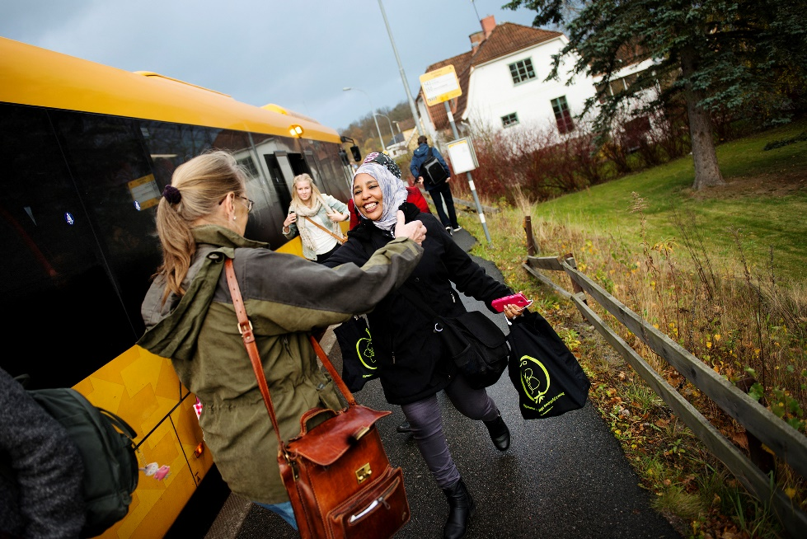
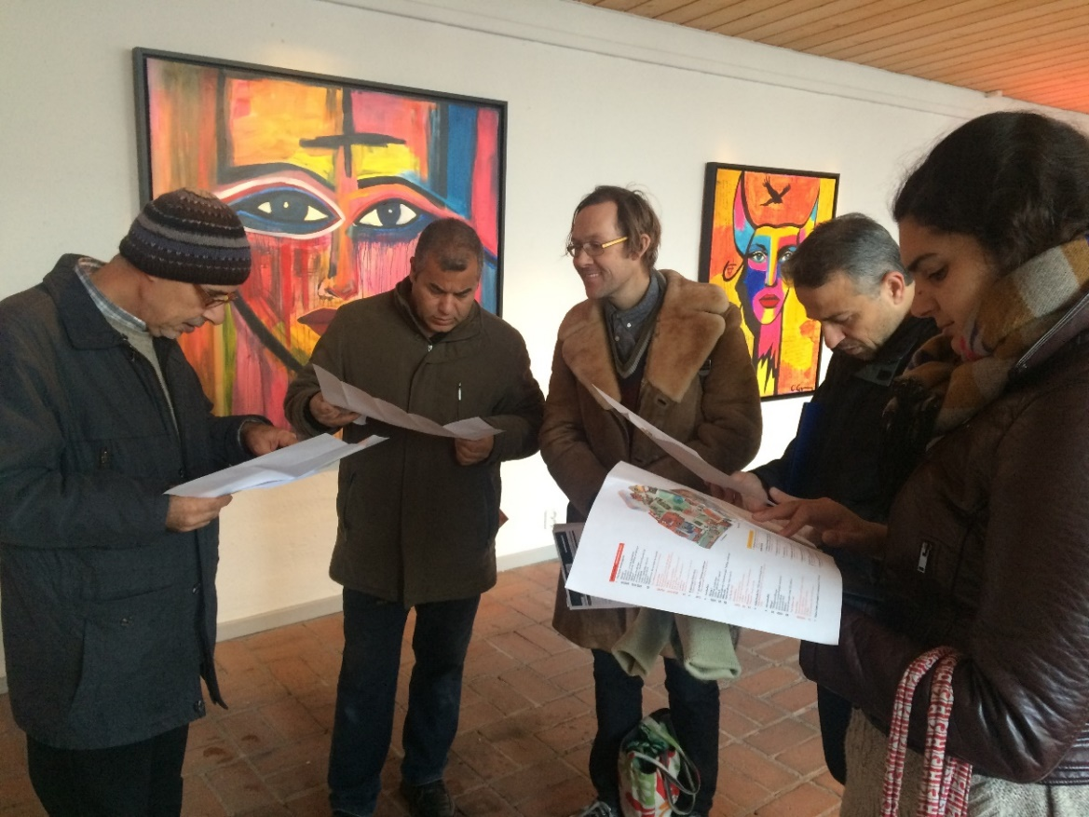
Prata svenska
Notes:
Att delta i en förening eller studieförbund är att väldigt bra sätt att få träffa andra och öva sin svenska.
Det kan göra det lättare att våga prata ett nytt språk när man har ett gemensamt intresse.
22

Slide 23
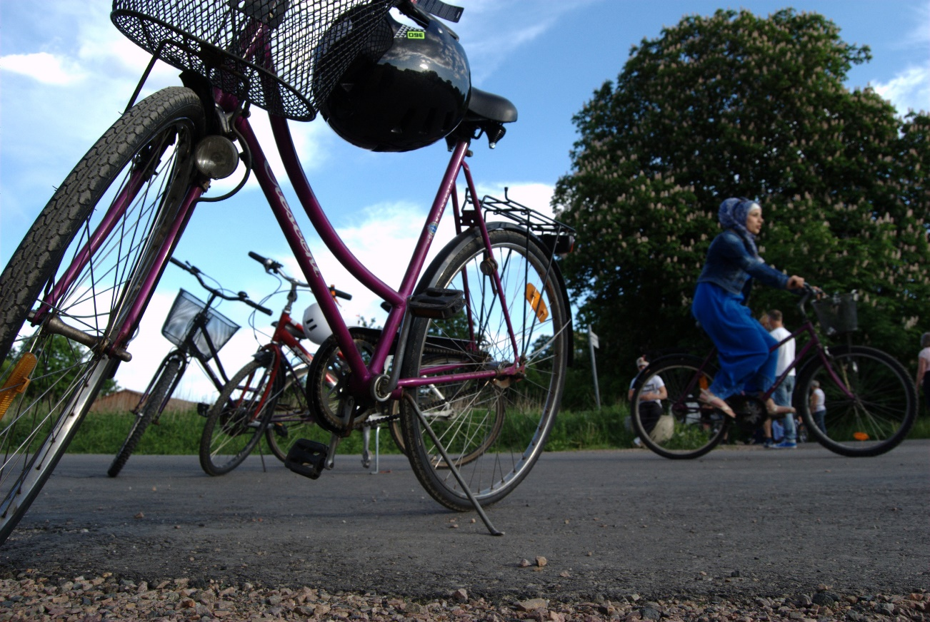
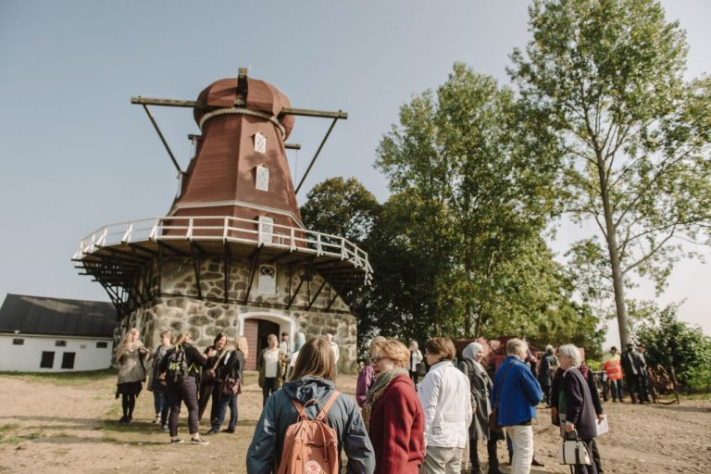
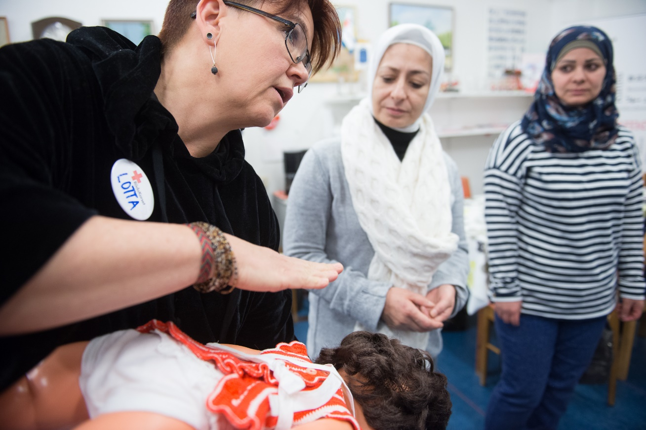
Lära något nytt
Notes:
Du kan lära dig massor med nya saker i föreningar och studieförbund.
Det går ofta bra att vara nybörjare, även som vuxen.
Ex. bilder: cykla, första hjälpen kurs, stadsvandring.
Vad skulle du vilja lära dig?
23

Slide 24
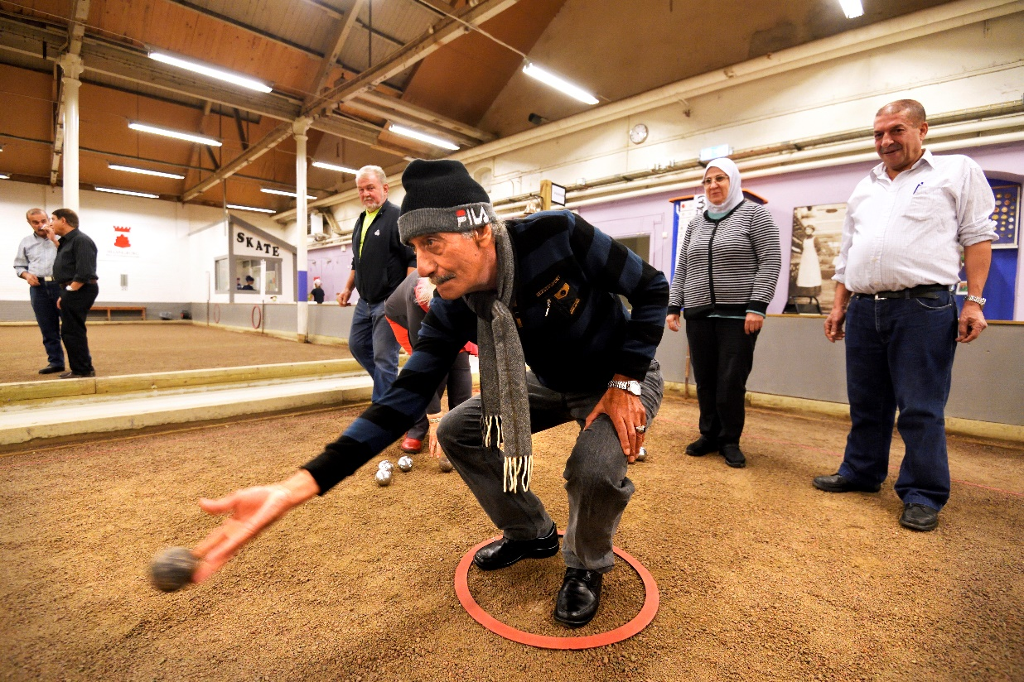
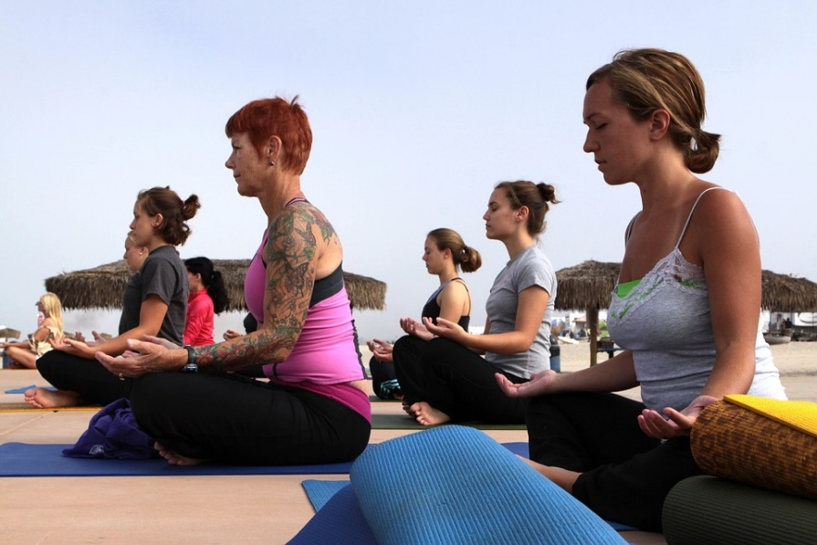
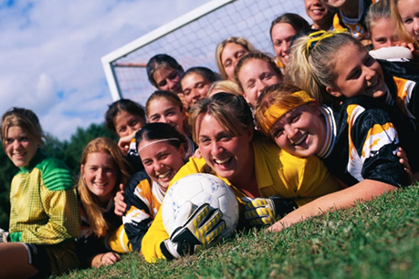
Få bättre hälsa
Notes:
Många aktiviteter i föreningar och studieförbund kan ge bättre hälsa.
Att röra på sig gör att vi mår bättre.
Men det kan också vara t.ex. att samtala med andra i grupp som kan göra att vi känner att vi mår bättre.
24

Slide 25
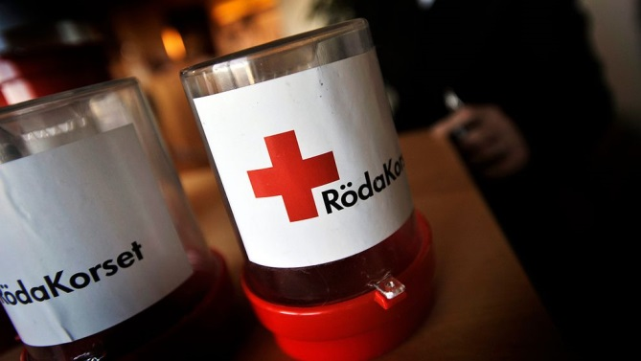
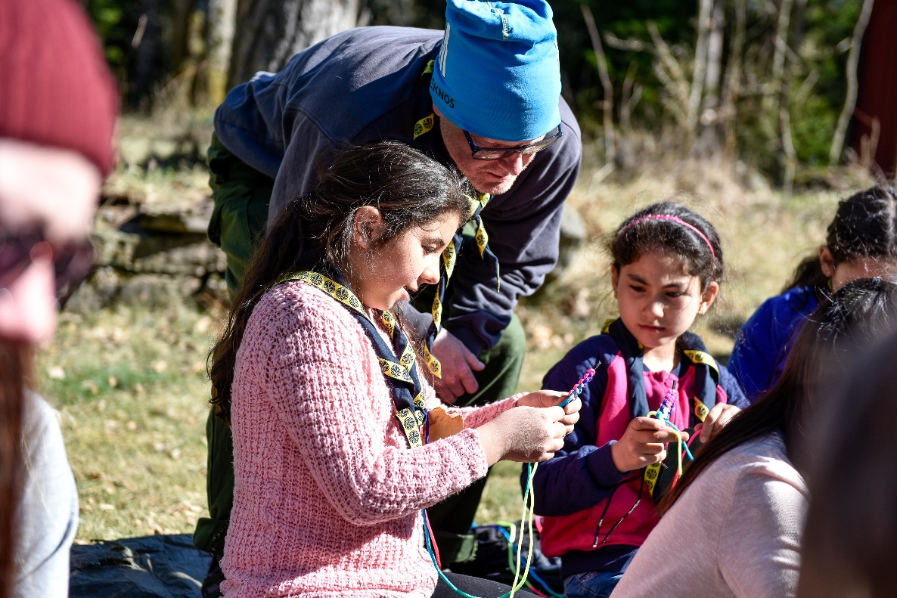
Hjälpa någon annan
Notes:
Du kan också vara med i en förening eller studieförbund för att du vill hjälpa andra eller göra något bra för samhället.
T.ex. vara ledare och lära ut något som du är bra på eller samla in pengar för att hjälpa andra människor.
25

Slide 26
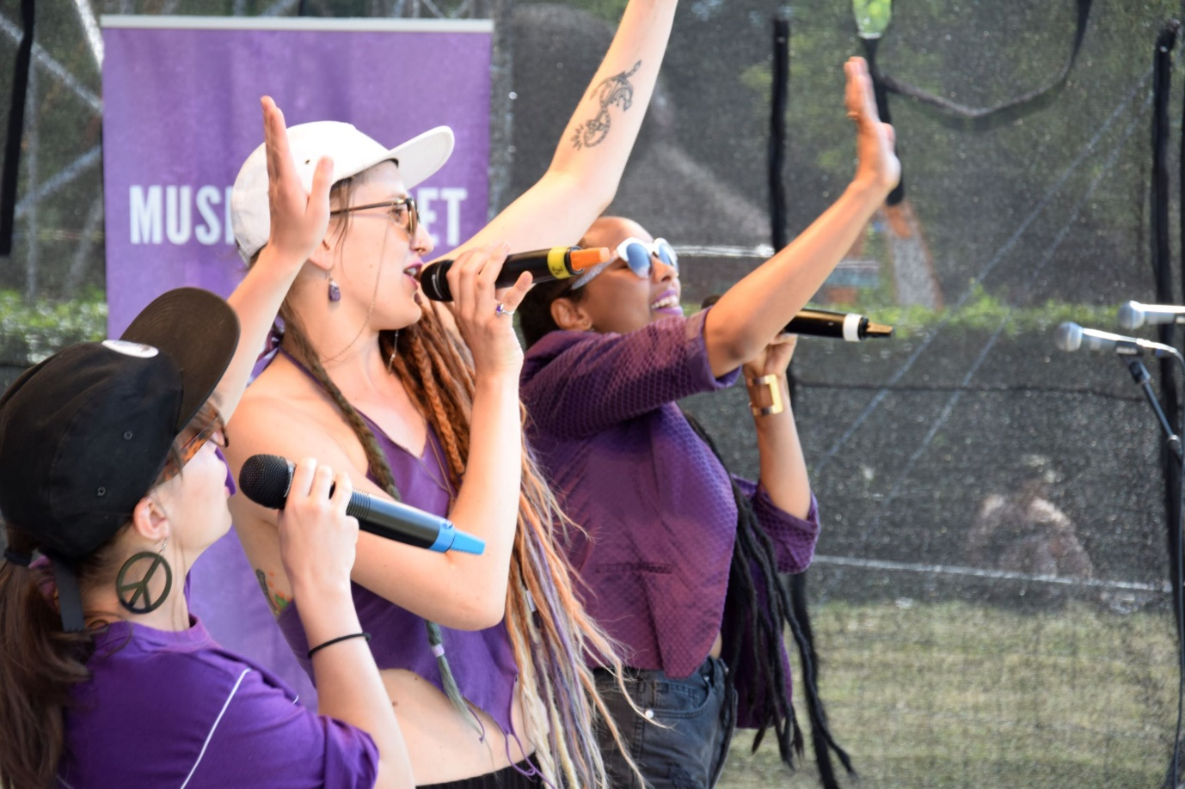
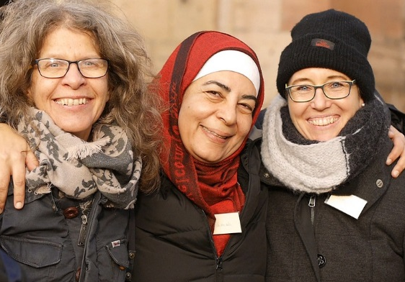
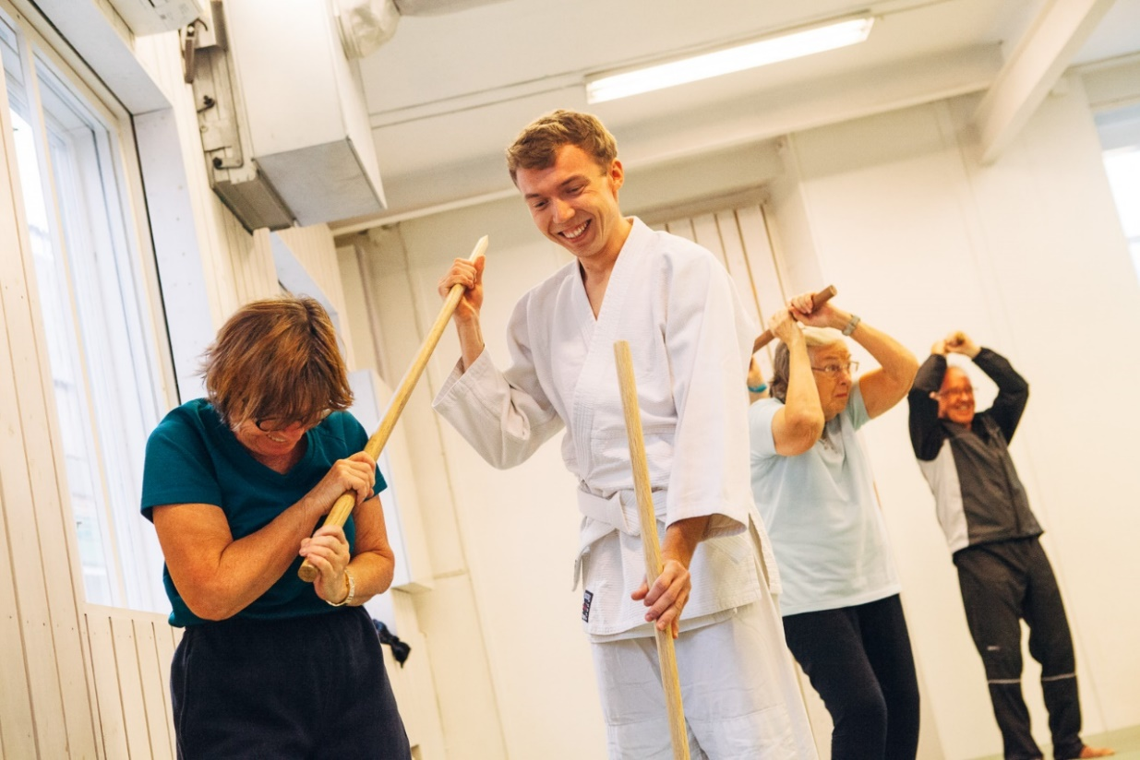
Träffa nya vänner – ha roligt tillsammans
Notes:
Att dela intresse är ett bra sätt att lära känna nya människor.
Att vara ny i ett land innebär ofta mycket som är svårt och jobbigt. Då kan det vara skönt att få komma till plats bara för att ha roligt en stund och få chans att tänka på något annat än det som oroar.
Har du barn så kan en förening vara ett bra ställe att träffa andra föräldrar på.
26

Slide 27


Film
En mötesplats för alla
Notes:
Vi ska nu titta på en film där andra människor berättar om varför de är med i en förening eller ett studieförbund.
27

Slide 28
Så funkar det
Demokrati & Ekonomi
Notes:
Vi säger att föreningar är demokratiska – men hur funkar det? Och vem bestämmer?
De flesta föreningar och studieförbund har kostnader – var kommer pengarna ifrån?
28

Slide 29
Medlem i förening
Medlem i företag
(ICA, IKEA, HM eller det lokala gymmet)
Medlemmarna har inte rätt att vara med och bestämma.
Medlemmarna äger inte företaget
Frivilligt
Medlemmarna betalar medlemsavgift
Alla medlemmar har rätt att vara med och bestämma
Medlemmarna äger föreningen
Notes:
Om inte medlemmar finns så finns det ingen förening = medlemmarna är föreningen!
Men du bestämmer själv om du vill vara medlem i en förening, det är frivilligt - ingen annan person kan bestämma att du ska vara med i en förening.
Alla medlemmar har rätt att vara med och bestämma.
Föreningar styrs demokratiskt, medlemmarna bestämmer.
Alla medlemmar betalar en medlemsavgift. En medlemsavgift är ”medlemskostnad” = alltså vad du måste betala för att bli medlem.
Alla medlemmar har en röst – får både vara med och säga vad de tycker och bestämma genom att rösta in en styrelse.
Jämför med t ex IKEA/ICA/Lindex/Liverpool och diskutera hur det är annorlunda att vara medlem där och att vara medlem i en förening.
I möte med deltagare som är i asylprocess/saknar personnummer:
Inom både folkbildningen och föreningslivet finns det ofta lösningar för att personer utan personnummer ska kunna delta. Hos många föreningar kan du t.ex. bli medlem även utan personnummer eller delta i aktiviteter utan att vara medlem. Många studiecirklar går också att medverka i även utan personnummer.
29

Slide 30

Årsmöte – medlemmarna bestämmer
Styrelse
Aktiviteter
Medlemsavgift
Notes:
En gång om året, på årsmötet, träffas alla medlemmar/alla i föreningen och bestämmer detta:
- Styrelse - ett antal personer som har ansvar och ska leda föreningen
- Vilka aktiviteter föreningen ska göra nästa år
- Hur mycket det ska kosta att vara medlem
Som medlem har man alltid, inte bara vid årsmötet, möjlighet att påverka aktiviteter och annat i föreningen.
--------------------------------------------------------------------------------------------------------------------
FÖRDJUPNING: STYRELSEÖVNING
I varje förening skall det finnas en STYRELSE som väljs vid årsmötet:
Är det någon som vet vad en styrelse är?
Styrelsen har ansvar för att föreningen sköts på rätt sätt.
Tänk er att alla vi här inne var en förening. Det skulle bli svårt om vi alla skulle bestämma allt hela tiden.
I en förening behöver man välja ut några som skall ha lite mer ansvar/bestämma = styrelsen
I styrelsen finns olika personer:
Ordförande: (Håll upp skylten)
Vad gör en ordförande? Här kommer ofta svar som boss, chef, president…
Ordföranden · har ansvaret för att föreningen sköts på rätt sätt (Sätt ut skylten hos någon)
Sekreterare: (Håll upp skylten)
Vad gör en sekreterare?
Sköter posten (brev, e-post) · Skriver ner vad som blir bestämt på mötet · Meddelar de andra om mötestider. (Sätt ut skylten hos någon)
Kassör: (Håll upp skylten)
Vad gör en kassör?
Sköter ekonomin (Sätt skylten & pengarna hos någon)
Ledamot/ledamöter: (Håll upp skylten)
Det räcker inte att vara 3 i styrelsen. Det brukar behövas några till.
De kallas ledamot/ledamöter
Ledamot betyder medlem i styrelse (Sätt ut skyltarna hos ytterligare två)
Sammanfatta genom att säga:
- Ni, ordförande, sekreterare, kassör och ledamöter, är nu vår styrelse.
- Ni bestämmer, har ansvar för att föreningen sköts på ett bra sätt.
Ordföranden · leder styrelsen · har kontakt med myndigheter · fördelar arbetet · representerar
Sekreterare · kallar till möten
Kassör · sköter ekonomin
I en styrelse är man oftast udda antal 5, 7 eller 9 personer.
--------------------
EXTRA OM TIDEN/NIVÅN RÄCKER:
Hur fungerar ett styrelsemöte?
Medlemmarna får skriva in frågor till styrelsen Ex.
- 10–åringarna vill åka på en tävling i Lund
- Medlemmarna vill ha en fest ·
- Ledarna vill gå en utbildning
På styrelsemötet tar styrelsen beslut, hur det skall bli.
Sekreteraren skriver ner. Styrelsen har beslutat att: Detta heter protokoll.
30

Slide 31




Ekonomi
Material
Medlemsavgifter
Bidrag från stat & kommun
Sponsorer
Hyra
Aktiviteter
Sponsorer
Notes:
På samma sätt som vi alla som bor i ett samhälle måste betala hyra för boende, köpa mat, kläder så har en förening också kostnader.
Alla medlemmar betalar en medlemsavgift. Det betyder att medlemmarna tillsammans hjälper till att betala.
Men det finns ingen ”chef” som tjänar pengar på medlemsavgiften. Alla pengar som kommer in till föreningen går till föreningens aktiviteter och kostnader. Alla medlemmar som betalar medlemsavgift får vara med och ta del av aktiviteterna.
När man är många som går samman och betalar så blir det också mindre pengar som varje medlem behöver betala.
Medlemsavgiften går ex. till:
Hyra för lokal att kunna ha aktiviteten i
Material för att kunna göra aktiviteten; kläder, bollar, böcker, fika
Kanske göra utflykter eller liknande för medlemmarna, t.ex. en busstur till X-plats (någon lokal plats)
(Här kan du också jämföra olika medlemsavgifter för att tydliggöra varför vissa föreningar kostar mer pengar att vara med i än andra. Att hyra tid/plats på en gräsplan för att spela fotboll är t.ex. billigare än att hyra tid/plats i en simhall, det är lättare och kostar mindre pengar att ta hand om en gräsmatta än en bassäng. ”Medlems- och träningsavgift beror helt enkelt på vad själva aktiviteterna kostar.)
Jag har tidigare pratat om att en förening är ideell och du får inga pengar för att du är med och hjälper till som tränare, volontär, ledare mm. Men eftersom en förening kan få stöd från kommunen, landstinget eller staten, så kan det även finnas personer som får betalt för att arbeta i en förening. Till exempel kan en stor förening som har mycket att göra behöva ha en anställd person som tar hand om ekonomi eller lokaler eller tar lite mer ansvar.
31

Slide 32

Engagera dig i förening eller studieförbund
Erfarenheter till CV
Referenser
Nya kontakter
Förälder
Volontär
Ledare
Styrelsen
Notes:
En förening är som sagt ideell och som medlem kan du själv välja hur mycket tid du vill lägga på förening och hur mycket ansvar du vill ha. Fråga föreningen vad de behöver ha hjälp med och så väljer du själv vad du vill göra, vad du vill hjälpa till med.
Saker att göra i en föreningen kan vara:
Vara med som förälder och hjälpa till med barnen vid aktiviteten
Volontär
Vara ledare
Vara med i styrelsen
Att vara med i en förening kan vara bra när ni söker jobb eller praktikplats.
Du kan få fler kontakter och lära känna människor som kan hjälpa mig att hitta ett jobb.
Över hälften av svenskarna uppger att de fick sitt senaste jobb via kontakter (privata och/eller professionella inräknat). SIFO 2019.
Eller någon som dig och kan fungera som referens – alltså någon som kan berätta vem du är och vad du är duktig på.
Om ni är ledare i en förening, sitter i styrelsen eller har andra roller med ansvar kan ni skriva detta på ert CV som en merit.
32

Slide 33

Förälder
Fixa fika
Stå i kiosken
Tvätta kläder/kostym
Samköra till aktiviteter
Ideell tränare och ledare
Vad kan jag
hjälpa till med?
Du behövs!
Notes:
Om en har barn som vill börja i en förening så är det viktigt att tänka på att ledarna i föreningen ofta är precis som du, förälder till något barn i gruppen, och alltså hjälper till i föreningen på sin fritid/lediga tid, och utan att få betalt.
(Jämförelse att lämna barnen på förskolan där det finns anställd personal.)
Betona att du kan hjälpa till med din tid. Det krävs inga pengar eller särskilda förutsättningar/resurser, det räcker med att du deltar.
Exempel på saker att hjälpa till med i en förening:
Tvätta kläder som används till aktiviteter (t.ex. idrott, teater)
Hjälpa till vid aktiviteter (sälja lotter, stå i kiosken)
Baka eller fixa fikat
Om du har bil kan du hjälpa till att köra laget till tävlingar eller bortamatcher.
Fråga gärna en ledare på plats: Vad kan jag hjälpa till med?
33

Slide 34
Så hittar du
Vägar vidare och information
Notes:
Nu har jag berättat massor om föreningar och studieförbund och vi hoppas att ni ska bli sugna på att prova en aktivitet eller hitta en förening där era ev. barn kan vara med.
Nu ska jag avsluta med att ge lite tips på hur ni hittar aktiviteter här där ni bor.
34

Slide 35
Hur du hittar till olika aktiviteter
Fråga någon
Anslagstavlor
Sök på webben
Fråga på biblioteket
Facebook och andra sociala medier
Föreningslista på kommunens hemsida
Notes:
Om du känner någon som har bott i staden X länge, kanske en lärare eller granne, fråga dem – kanske de har tips.
Kolla på anslagstavlor, t.ex. vid ingången på matbutiken eller på biblioteket.
På biblioteket kan du också fråga personalen som arbetar där.
Du kan också leta efter aktiviteter på webben: googla aktiviteten du är intresserad av + namnet på staden där du bor, så ser du om aktiviteten finns i närheten.
(Säg att du kan visa senare, eller visa på en gång. Ex. aktivitet + staden X)
Sök på Facebook eller andra sociala medier.
Varje kommun har en lista på alla föreningar som finns i kommunen. Där kan du också skriva in vad du är intresserad av och få fram kontaktuppgifter till olika föreningar och studieförbund.
(Finns det tid kan du hjälpa till att leta rätt på aktiviteter på plats)
35

Slide 36

Aktiviteter och mötesplatser i X kommun
Antal föreningar i kommunen
Tips på språkcaféer och mötesplatser
Länkar
Visa föreningskatalog
TIPS!
Notes:
Tipsa utifrån förutsättningar i kommunen
36

Slide 37


Hjälp med kostnader
Majblomman.se
Låna utrustning gratis
Notes:
Fritidsaktiviteter kan kosta olika mycket. Ibland är det helt gratis. Till exempel kostar det ingenting att gå in på ett bibliotek eller upptäcka naturen. Det kan kosta olika mycket att vara medlem i en förening. Det finns till exempel dyrare sporter och billigare sporter. Men ibland är det svårt att ha råd med fritidsaktiviteter. Här listar vi några tips hur du kan göra om du inte har råd:
Majblomman – här kan du söka pengar för kostnader för aktiviteter till dina barn. Stöd från Majblomman kan sökas av alla, både för de barn som är i asylprocess och de som fått ett uppehållstillstånd.
Majblomman arbetar för att barn i Sverige ska ha möjlighet att vara med i gemenskapen oavsett ekonomiska förutsättningar.
Majblomman delar ut ekonomiskt stöd till barn i familjer där pengarna inte räcker till.
Det finns pengar tack vare att barn i hela Sverige säljer majblommor varje vår. Pengarna delas ut till barn där blommorna säljs. Hur många barn som kan få hjälp beror på hur många majblommor som sålts.
Läs mer här: https://majblomman.se/sok-stod/sok-har/lokalforeningar/?lan=skane-lan
Har du försörjningsstöd?
En viss del av uppehället ska kunna gå till kostnader för fritid och lek per månad.
Beloppet varierar beroende på barnets ålder.
Det finns möjlighet att ansöka om extra ekonomiskt stöd för avgiften om pengarna inte räcker.
Ni som familj bör ha fått försörjningsstöd i flera månader.
Du ansöker genom att kontakta din handläggare på Utredning Försörjning, eller via ”Mitt försörjningsstöd”: https://www.kristianstad.se/en/omsorg-och-hjalp/ekonomiskt-bistand/
Har du dagersättning?
https://www.migrationsverket.se/Privatpersoner/Skydd-och-asyl-i-Sverige/For-dig-som-ar-barn-och-har-sokt-asyl/Med-foraldrar/Efter-registrering/Dagersattning.html
På Fritidsbanken kan du låna gratis utrustning. Det enda du behöver för att få låna är ditt namn och ditt telefonnummer.
https://www.fritidsbanken.se/
(Kolla upp om/var Fritidsbanken finns i X kommun)
37

Slide 38

Frågor och funderingar
Notes:
38

Slide 39
Tack för att du lyssnat!
Eventuella kontaktuppgifter
Notes:
39

